Slide 1
2020年度 日本財団助成金 新型コロナウイルス感染症と複合災害に備えた救急医療施設への緊急支援プログラム 検収写真
多目的デジタルX線TVシステム一式（更新）
輸液ポンプ20台
令和3年2月10日
東京医科大学八王子医療センター

Slide 2
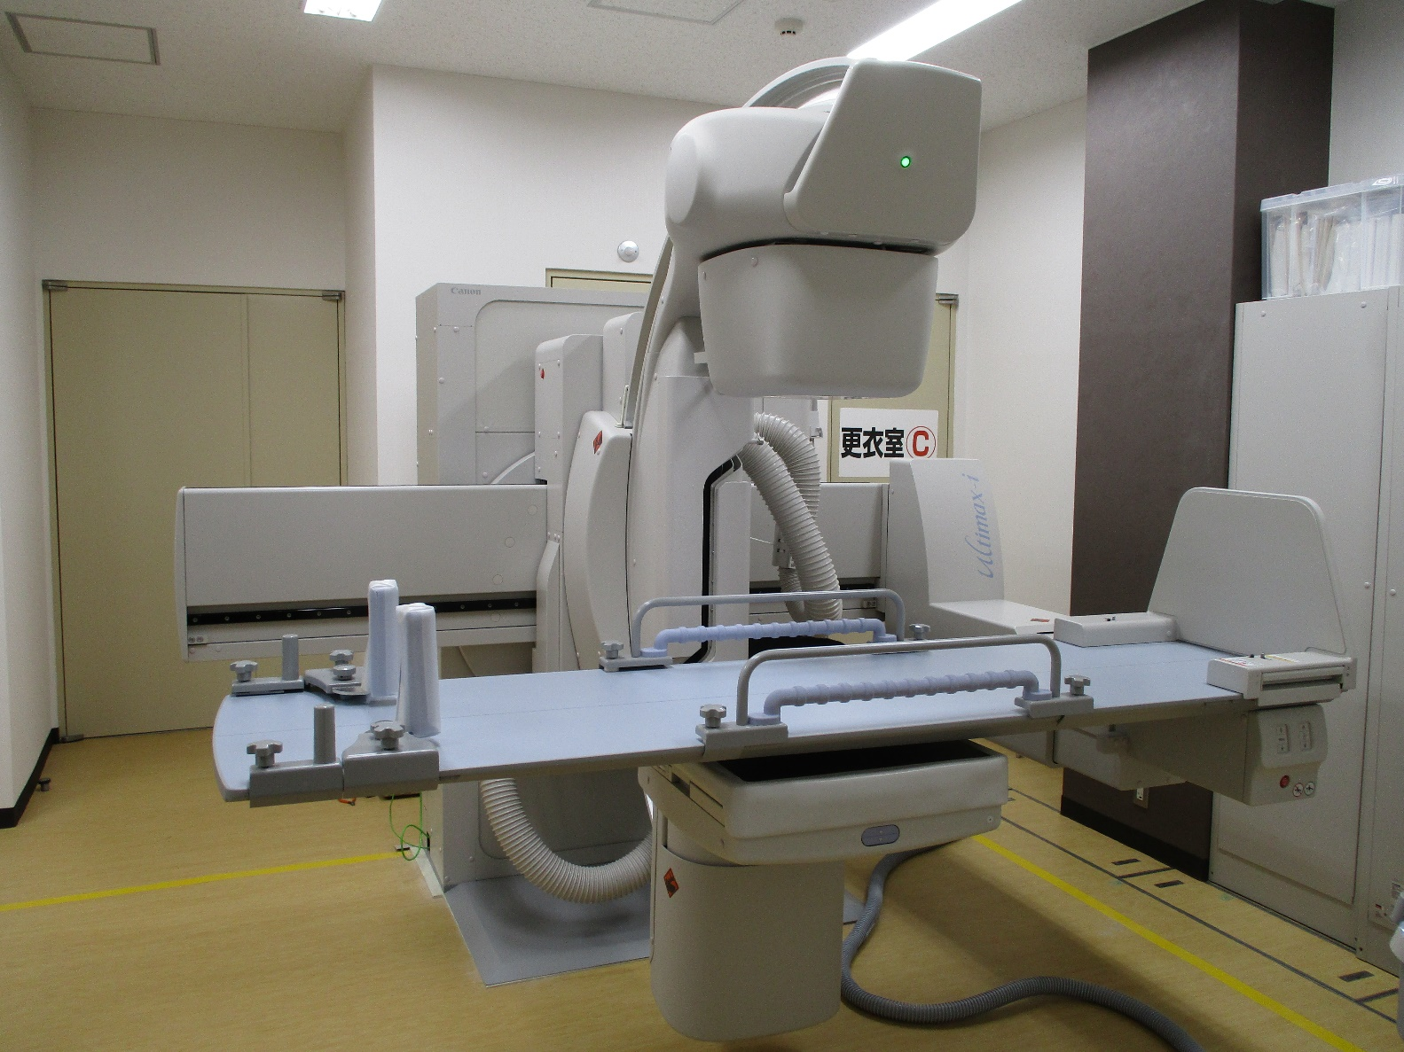
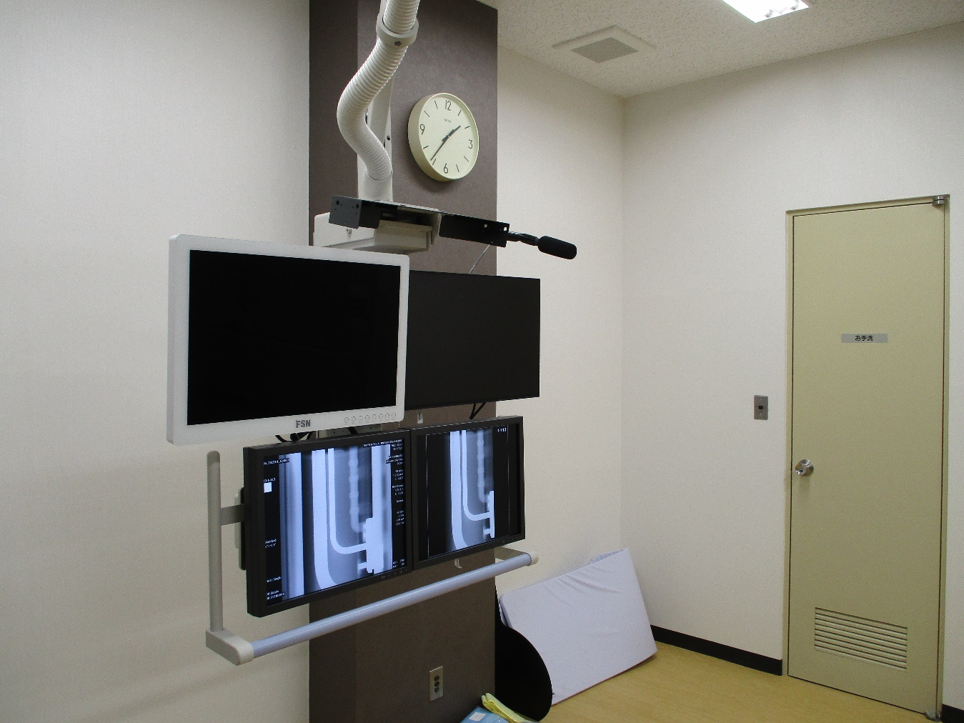

Slide 3
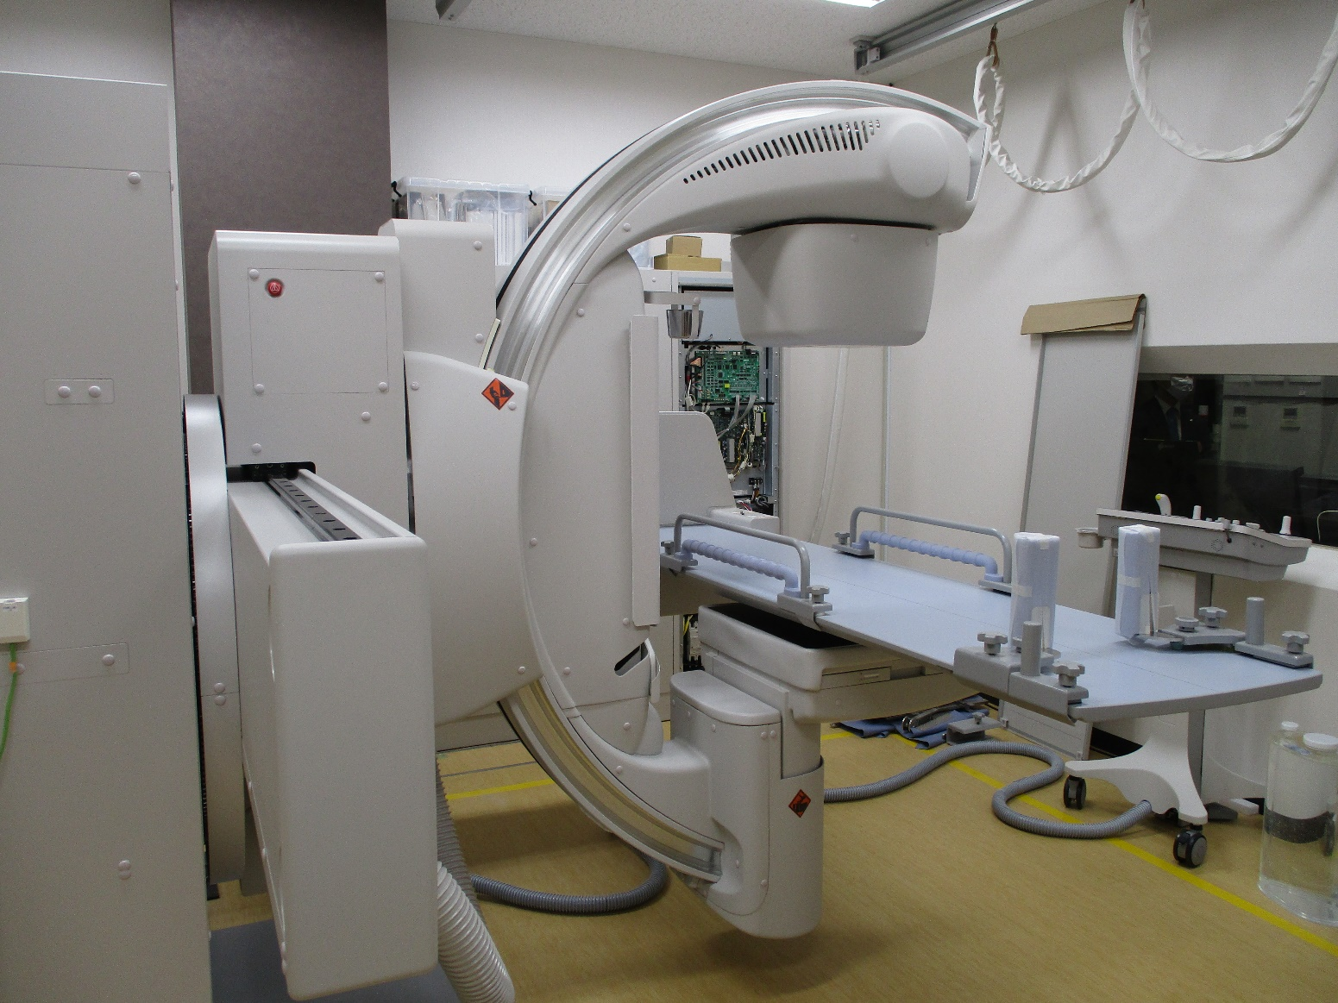
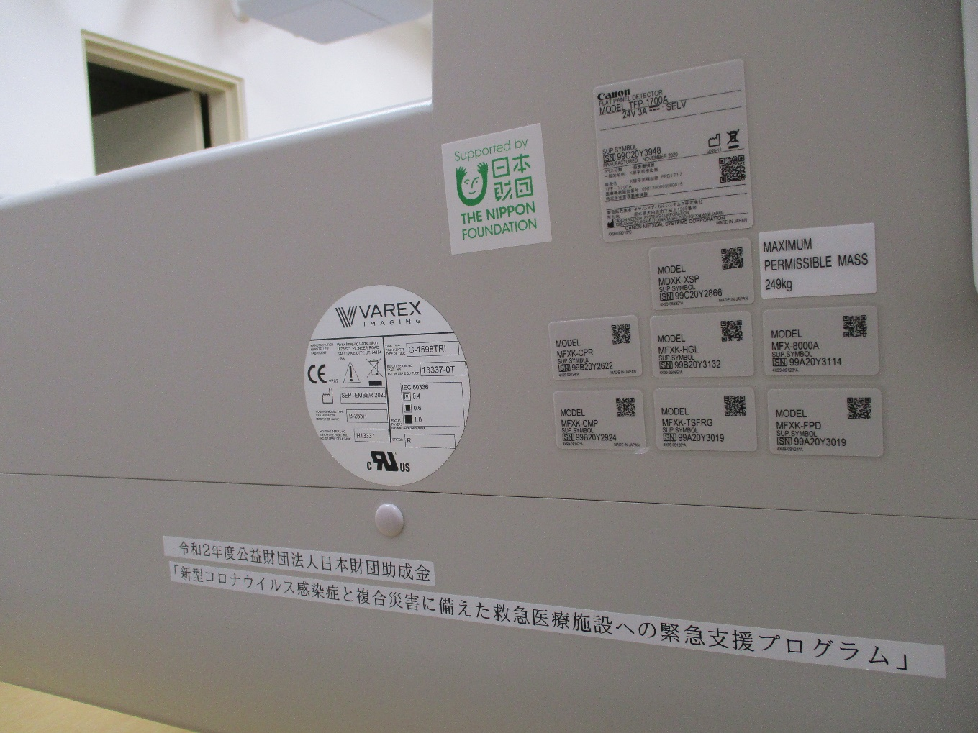

Slide 4
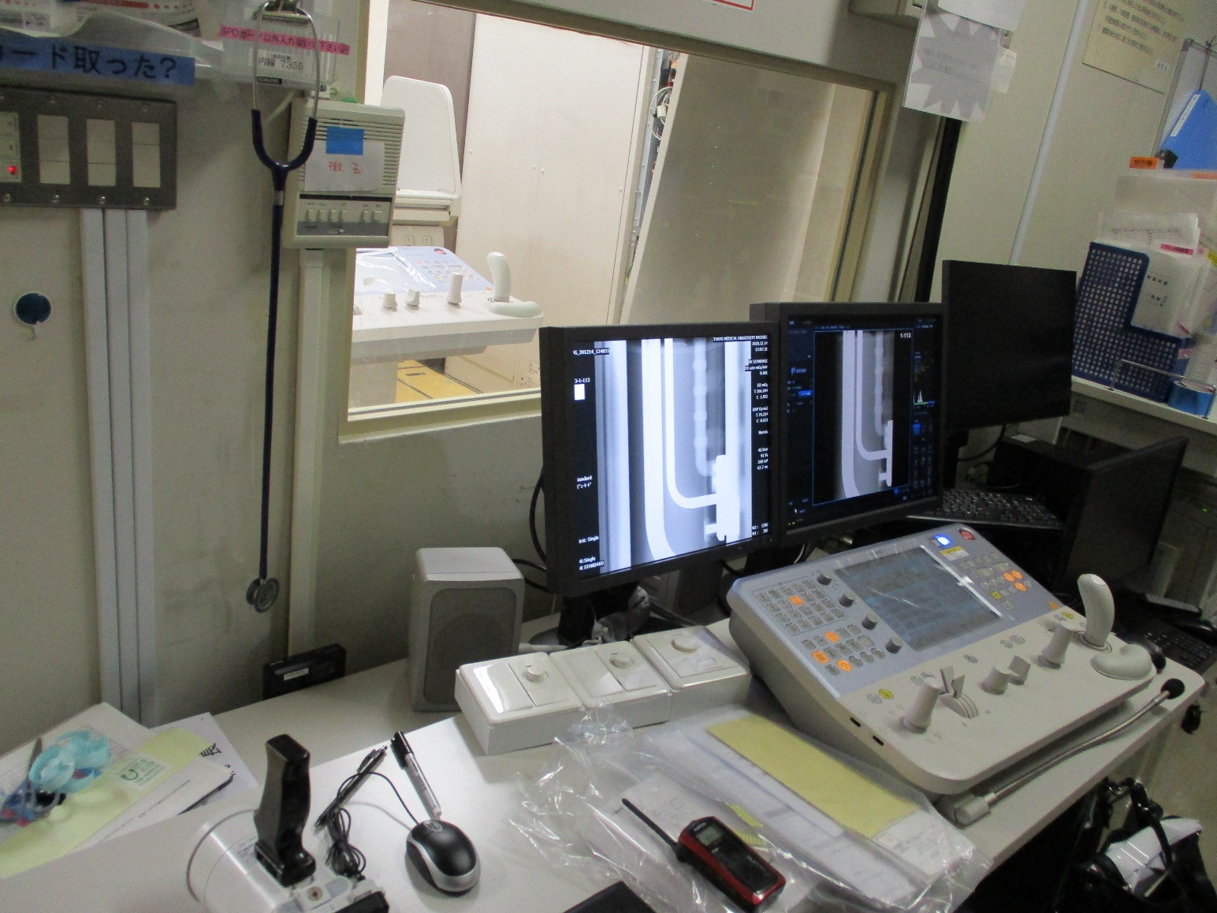
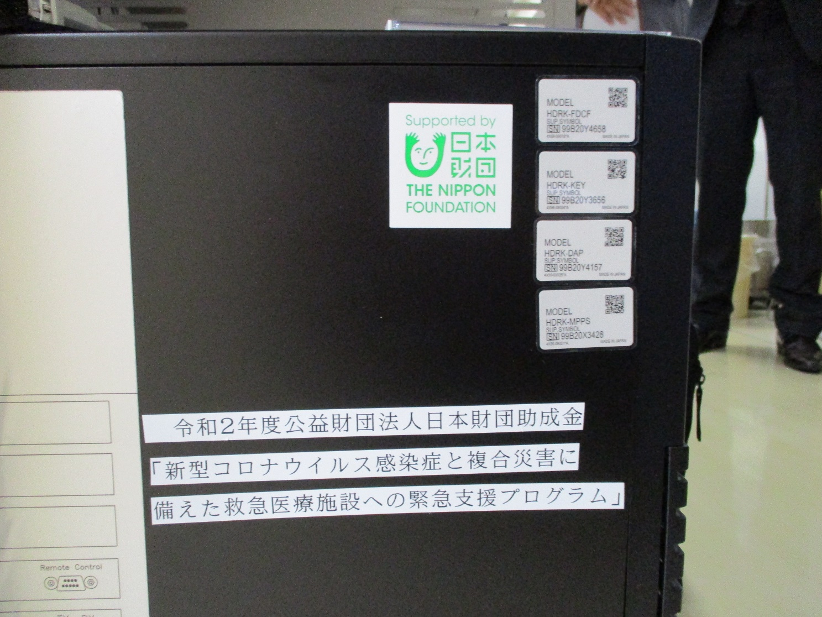

Slide 5
